Slide 1
Xây dựng phầm mềm Quản lí đăng kí khám chữa bênh ở một bệnh viện
GVHD: Nguyễn Hoài Linh

Slide 2
Bảng phân chia công việc.

Slide 3
Bảng kí hiệu

Slide 4
Nội Dung.
Phân tích hệ thống
Thiết kế hệ thống
Cài đặt và chạy thử
Khảo sát hệ thống

Slide 5
Chương I Khảo sát hệ thống

Slide 6
1.1 Mô tả về môi trường hoạt động
Phục vụ cho mục đích khám chữa bệnh
Áp dụng cho nhu cầu khám chữa bệnh ở 1 bệnh bệnh viện
Phục vụ cho 4 đối tượng chính : Quản lí bệnh viện, bác sỹ khám bệnh, bác sỹ xét nghiệm, bệnh nhân
1.2 Khảo sát bài toán
Ở bệnh viện chấn thương chỉnh hình ở Tp Hồ Chí Minh quá trình đăng kí khám chữa bệnh online được thực hiện như sau:
+ Bệnh nhân có thể là cá nhân, bác sĩ, nhân viên trong bệnh viện. Mỗi
bệnh nhân trước khi đăng ki khám bệnh phải có một tài khoản riêng.
+ Khi đăng kí bệnh nhân có thể có chọn ngày và khung giờ khám
+ Sau khi nhận được phiếu hẹn thì công cuộc khám bệnh sẽ diễn ra theo quy
trình bình thường trong bệnh viện.

Slide 7
1.3 Ưu nhược điểm của hệ thống cũ
- Ưu điểm + Giải quyết được bài toán quản lý bệnh viện, dễ dàng đáp ứng
nhu cầu khám bệnh tức thời của bệnh nhân.
+ Bệnh nhân không phải xếp hàng dài, chen lấn nhau mà sẽ được
cấp số và gọi khách hàng vào quầy giao dịch theo thứ tự
(vào trước –ra trước ).
+ Bệnh nhân được phục vụ theo thứ tự, ai đến trước sẽ được
khám trước đảm bảo sự công bằng.
- Nhược điểm :
+ Chưa giải quyết được tình trạng quá tải bệnh nhân gây nên nhiều
áp lực lớn cho việc công các của đội ngũ nhân viên y tế.
+ Chưa đẩy được bác sỹ tự động, kết quả trả về còn sơ sài.

Slide 8
1.4 Yêu cầu của đề tài
Xây dựng phầm mềm dựa trên nhu cầu đăng kí khám chữa bệnh
Xây dựng chức năng đăng kí, đăng nhập cho 4 tác nhân chính
Cập nhật danh mục : người dùng, quyền, phòng ban, khung giờ khám,..
Tìm kiếm : kết quả, bệnh nhân, bác sĩ, phong ban, phiếu hẹn,…
Cập nhật phiếu đăng kí, phiếu hẹn,….
Thống kê bác sĩ, bệnh nhân, phiếu hẹn,….
1.5 Công cụ lập trình
1.5 Công cụ lập trình
Ngôn ngữ lập trình: C#,
Framework: ASP.NET Core 5.0, Knockoutjs,
Mô hình: Backend: Rest full API
Frontend: mô hình MVC
Cơ sở dữ liệu : SQL Server

Slide 9

Chương II
Phân Tích Hệ Thống

Slide 10

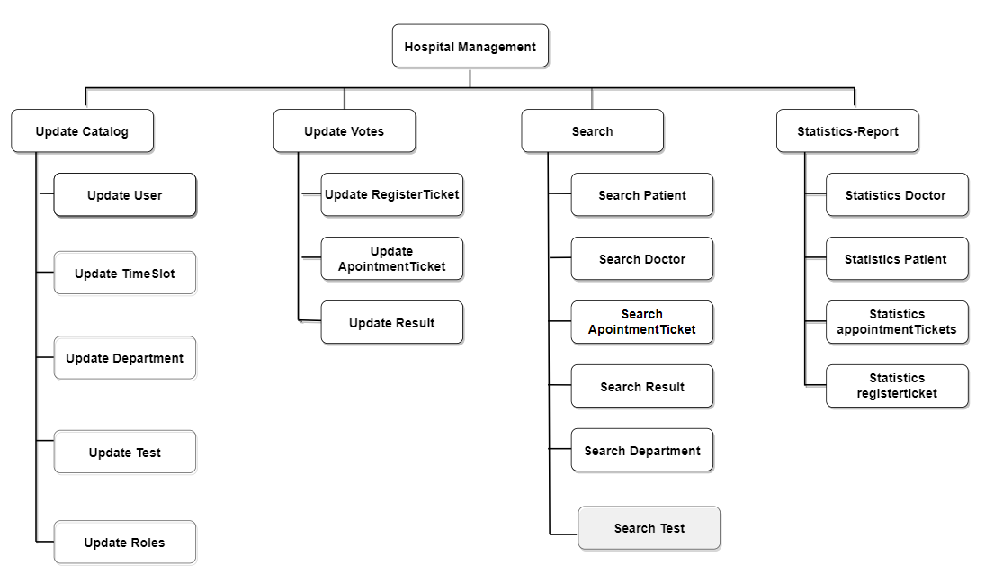
2.1 Phân tích chức năng hệ Thống
Sơ đồ phân cấp chức năng

Slide 11
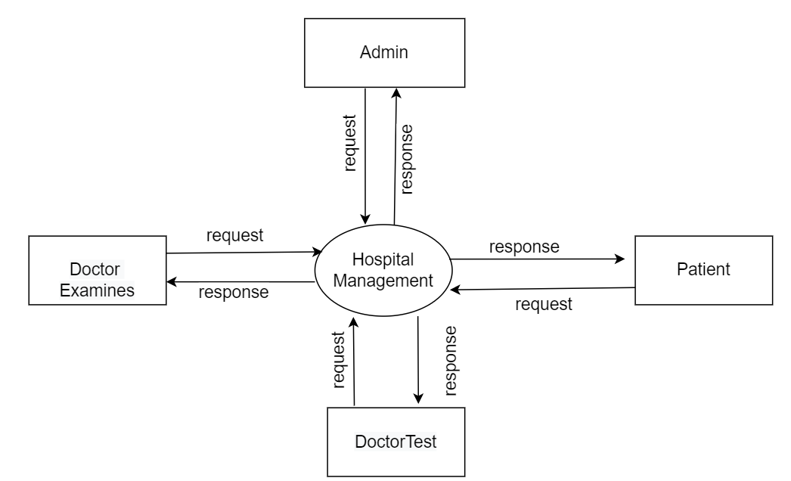
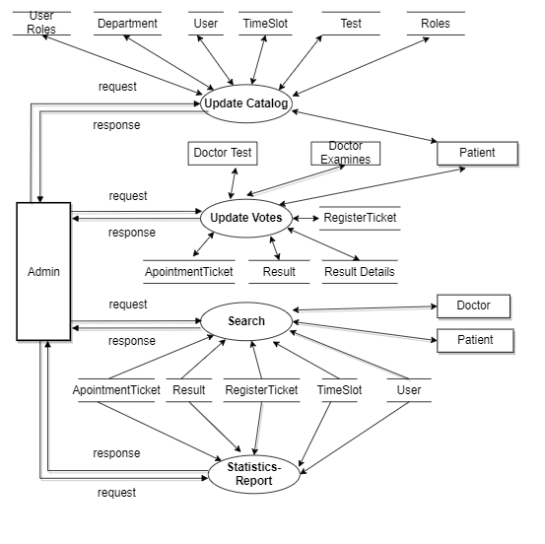

Sơ đồ mức khung cảnh
Sơ đồ mức đỉnh

Slide 12
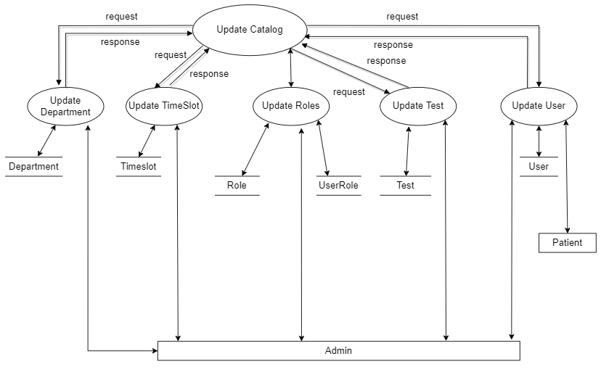
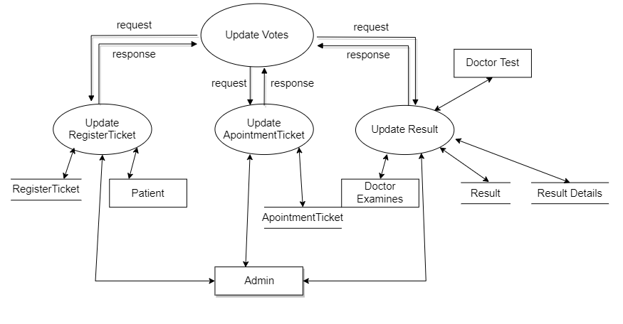
Sơ đồ mức dưới đỉnh (chức năng cập nhật danh mục)
Sơ đồ mức dưới đỉnh (chức năng cập nhật phiếu)
2000
2005
2010
2015
2020

Slide 13
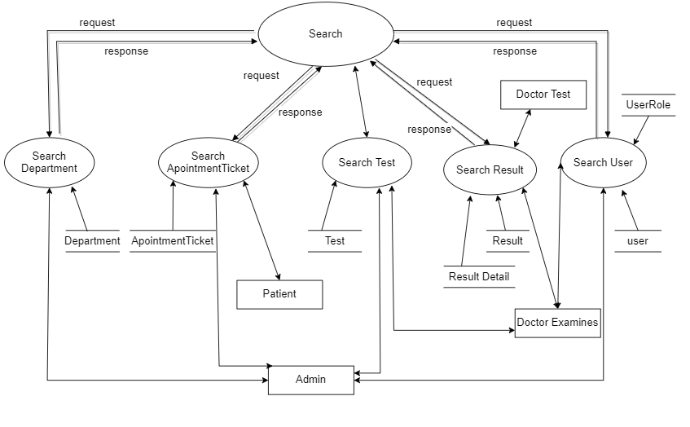
Sơ đồ mức dưới đỉnh (chức năng tìm kiếm )

Slide 14
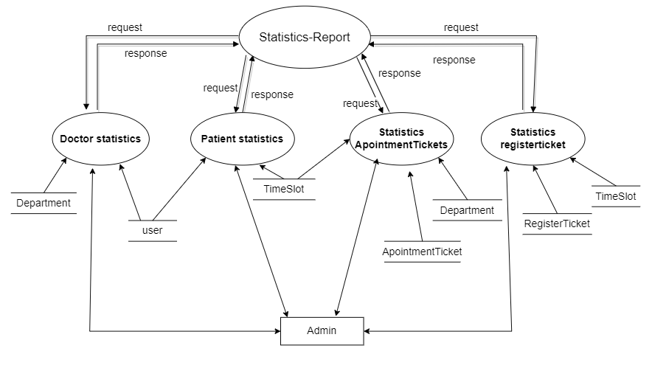
Sơ đồ mức dưới đỉnh (chức năng thống kê báo cáo)

Slide 15
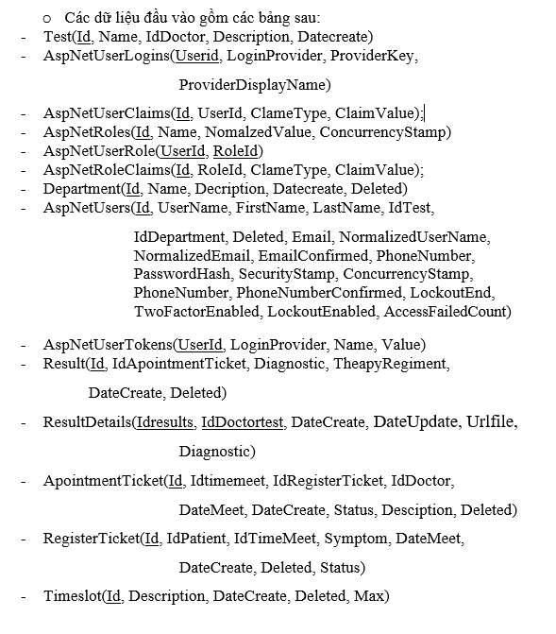
2.2 Phân tích dữ liệu hệ thống

Slide 16
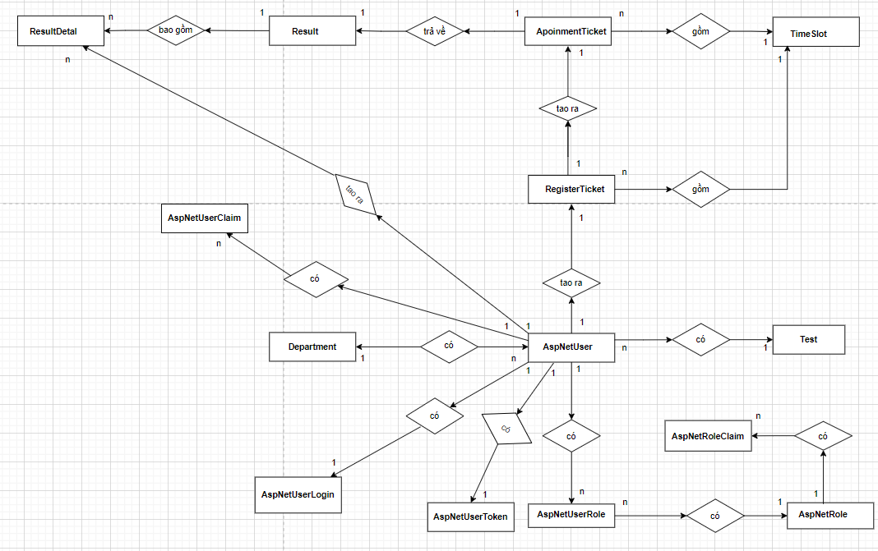
Sơ đồ thực thể liên kết .

Slide 17
Chương III
Thiết kế hệ thống

Slide 18
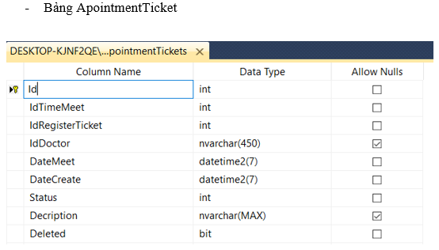
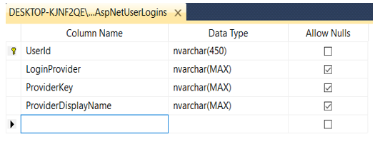
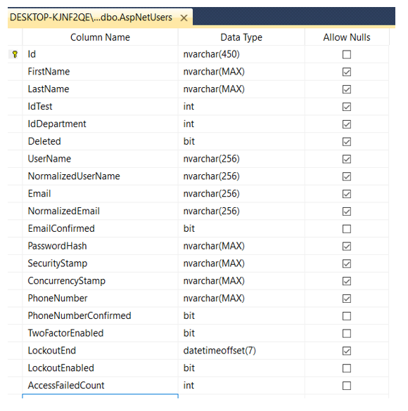
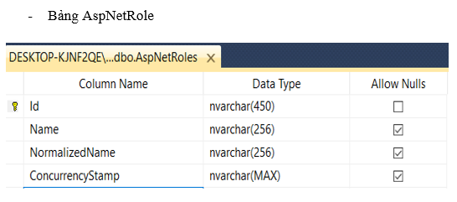
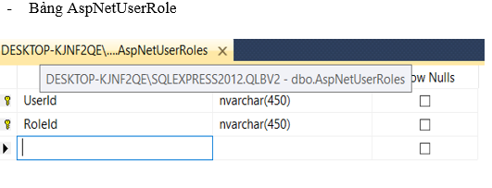
3.1 Thiết kế cơ sở dữ liệu

Slide 19
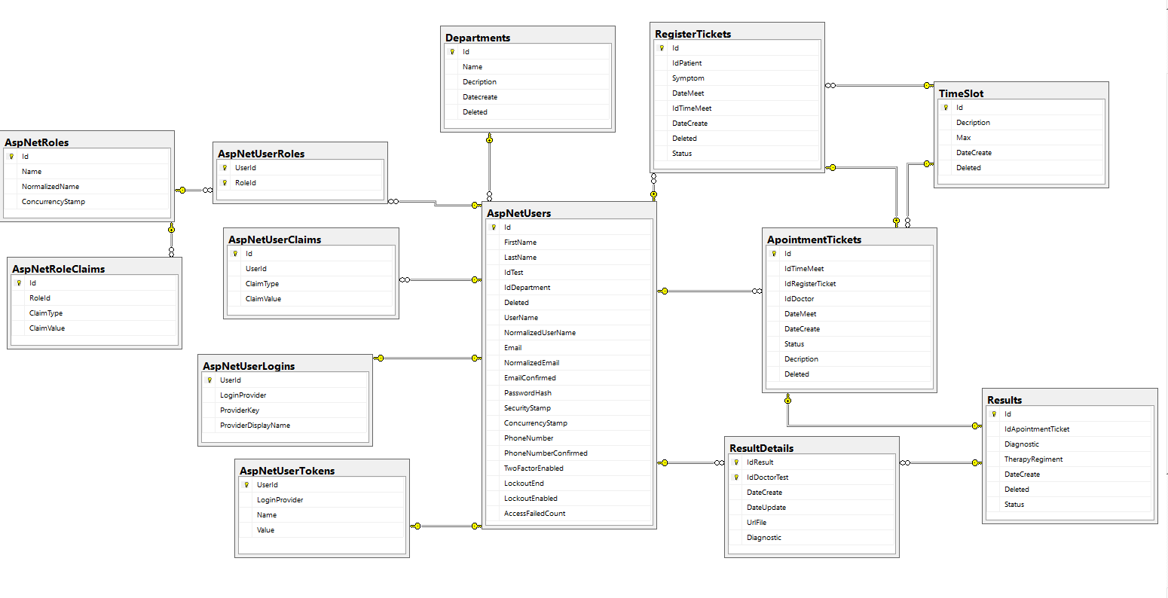
Sơ đồ quan hệ

Slide 20

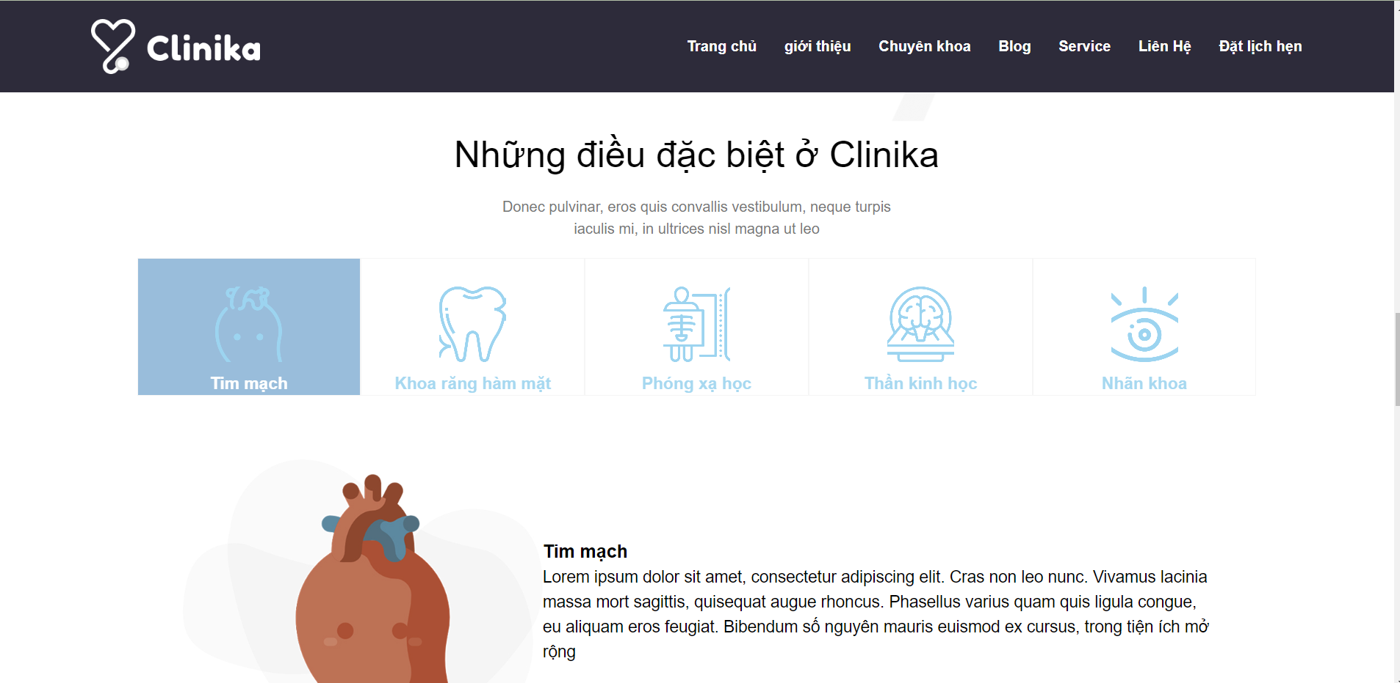
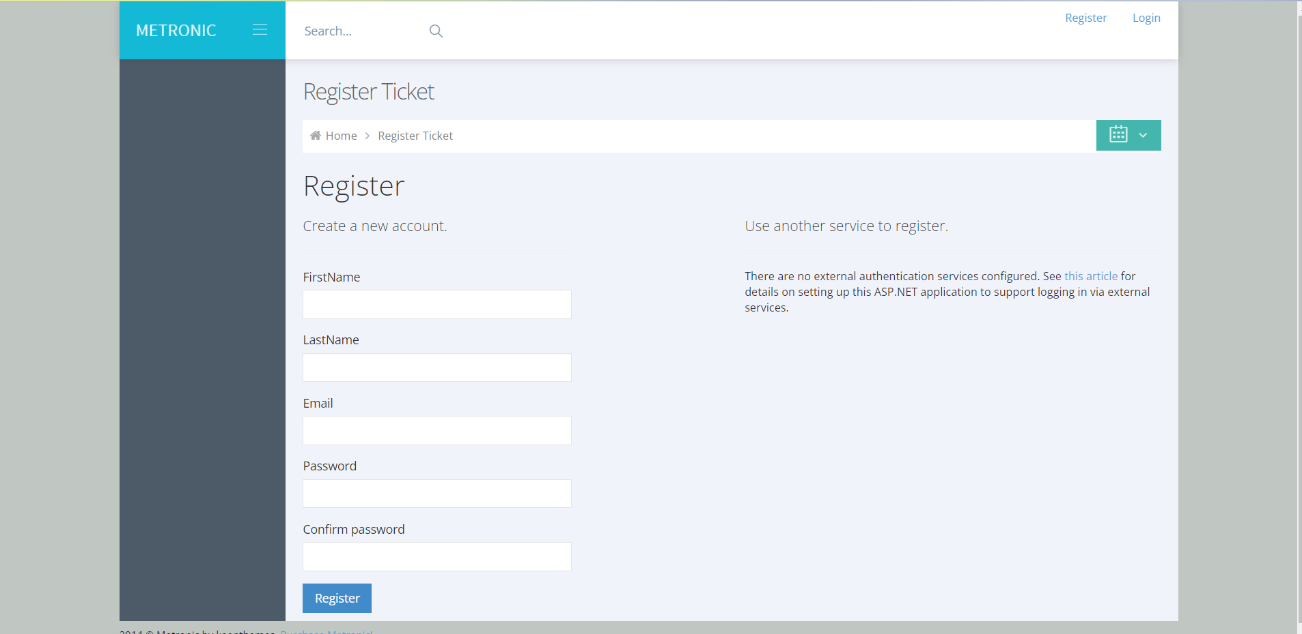
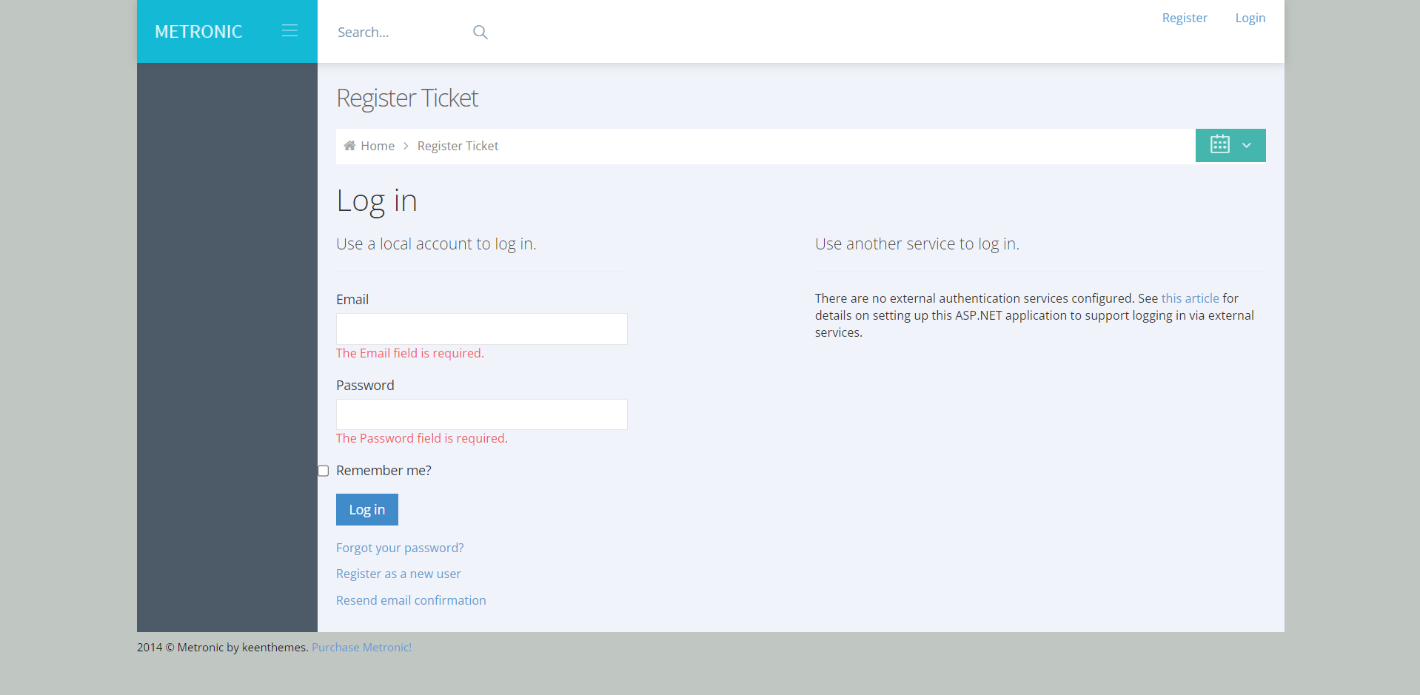
3.2 Thiết kế giao diện

Slide 21
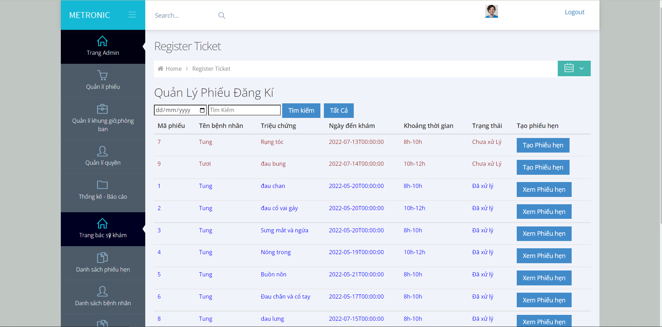
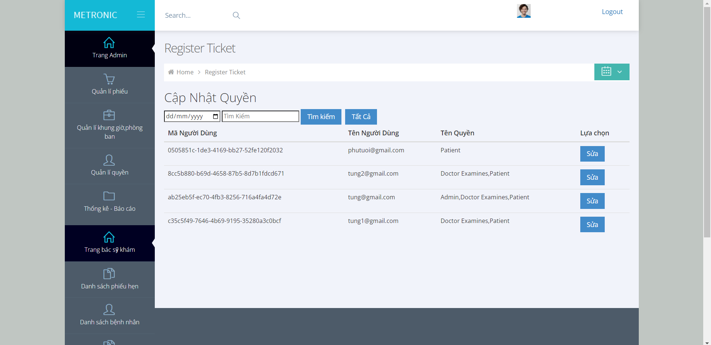
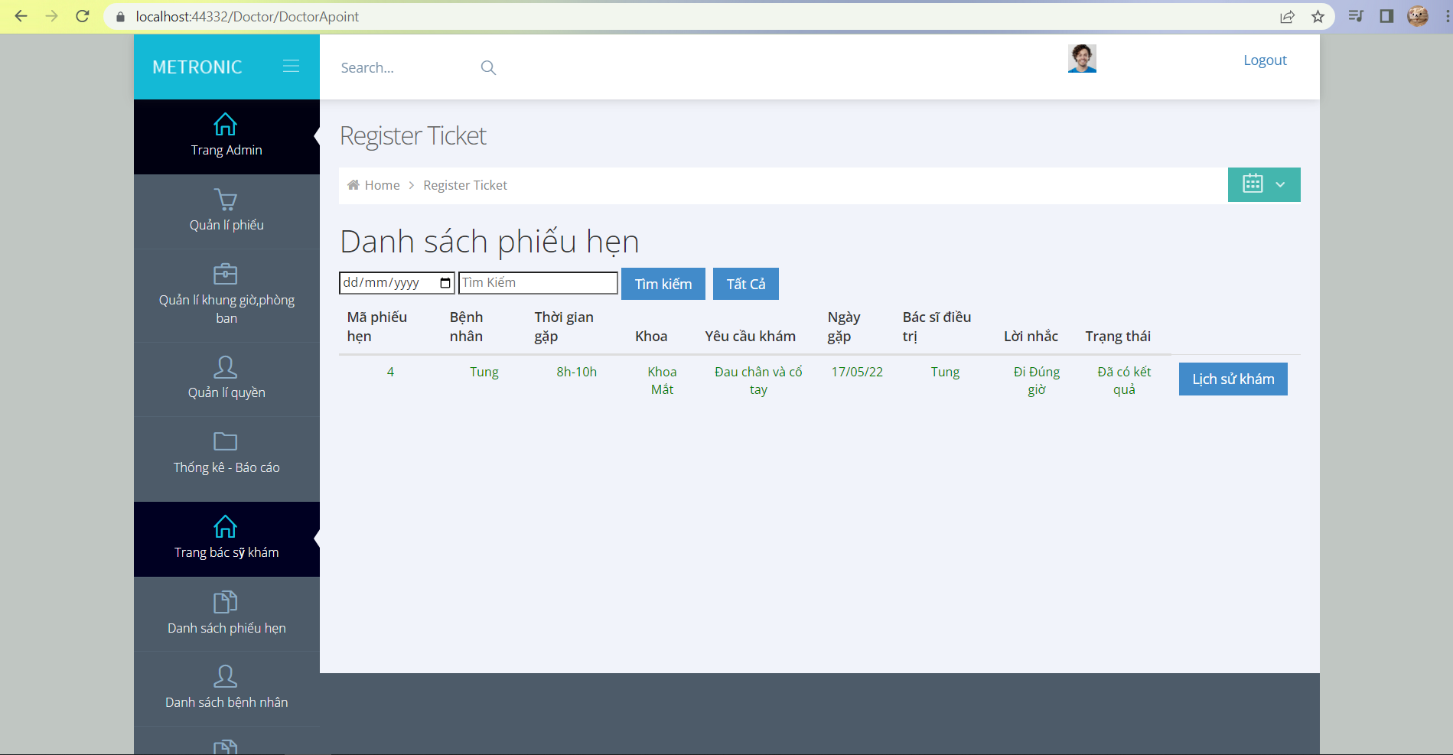

Slide 22
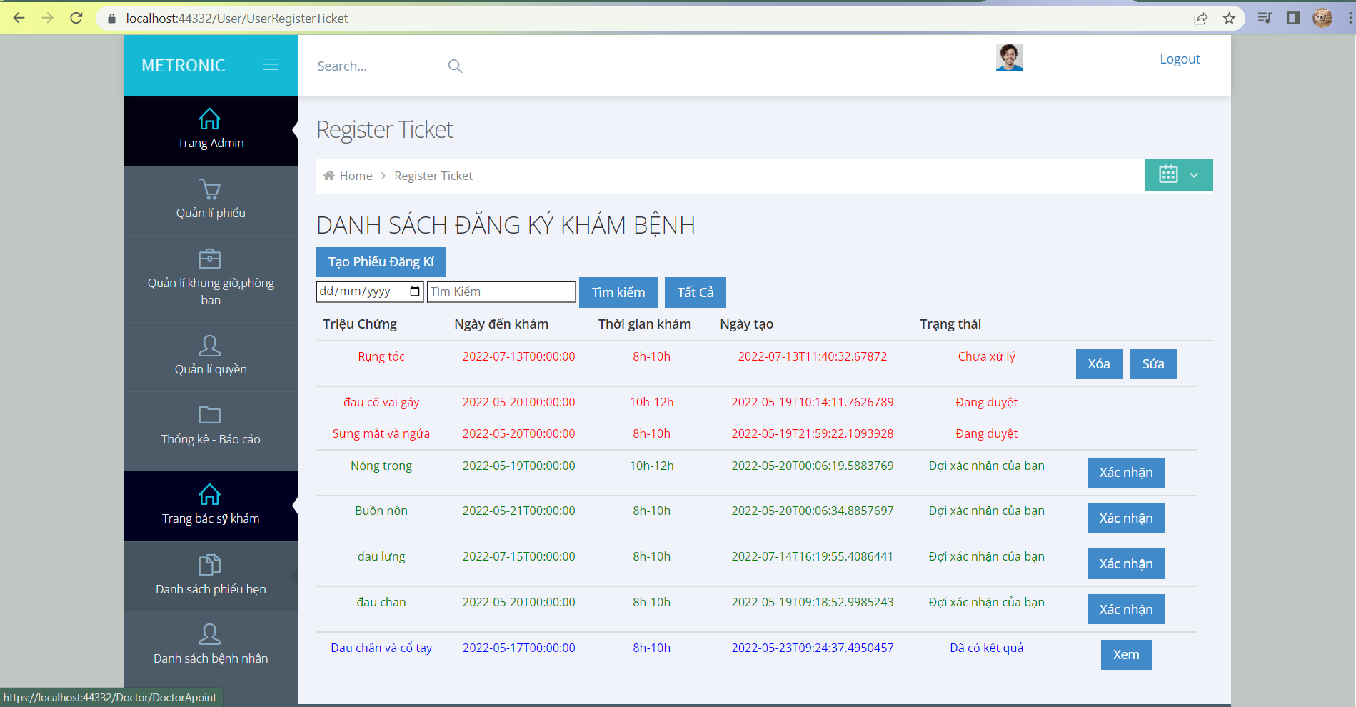
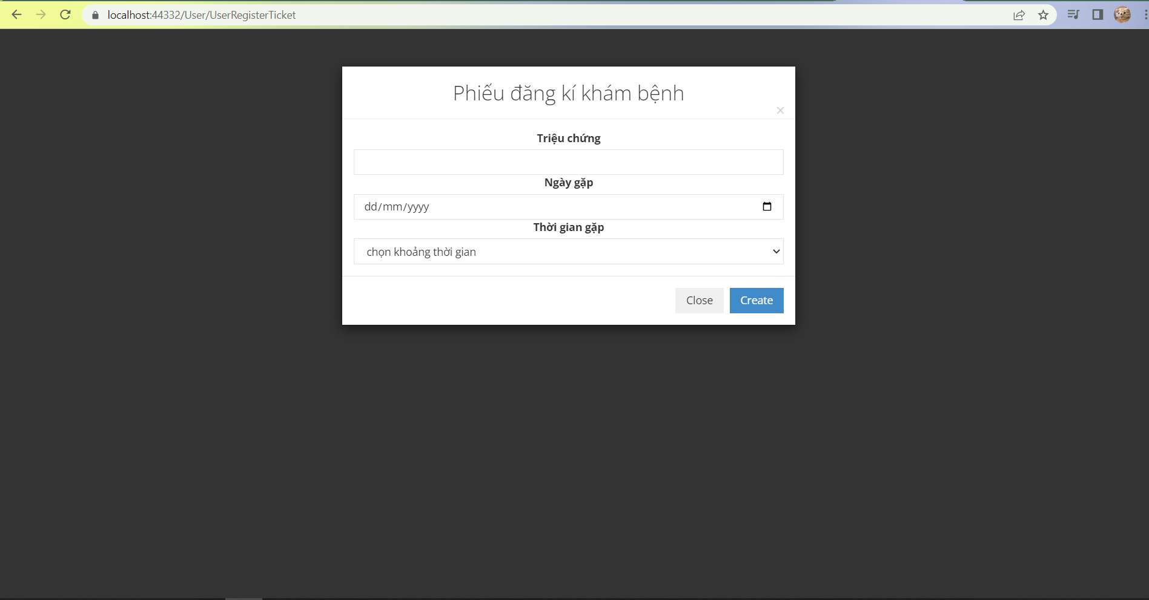

Slide 23
Cảm ơn thầy cô đã lắng nghe !

